Slide 1

Budget Primitif 2022
Budget général
Conseil municipal du 10 mars 2022

Slide 2

Le contexte général

Slide 3
Orientations définies par le BM
Limiter la hausse de la fiscalité
Stabiliser les charges de fonctionnement par rapport au budget réalisé de 2021
Tenir compte de la hausse des coûts de l’énergie
Limiter l’augmentation des charges de personnel à 1 %
Conforter le bien vivre à Riorges
Etre au service des habitants, à tous les âges de la vie
Rester une ville rayonnante et attractive

Slide 4
L’évolution des dotations 2013-2022

Slide 5
La fiscalité à Riorges
Les taux 2021
Taxe habitation : 11,41 % uniquement pour les résidences secondaires
Taxe foncière sur les propriétés bâties :
taux communal 2020 : 27,84 % + taux départemental : 15,30% = 43,14%
Taxe foncière sur les propriétés non bâties : 67,26 %
Contexte et taux 2022
Revalorisation des bases : 3,4 % ce qui nous semble important
Décision : limitation de la hausse pour les habitants à 2 %
Taux de la taxe foncière sur les propriétés bâties = 42,55 %
Taxe foncière sur les propriétés non bâties : 67,26 %
Taxe habitation : 11,41 % uniquement pour les résidences secondaires
Produit estimé : 6 457 000 €

Slide 6
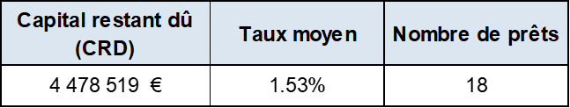
Le Budget Primitif 2022
La dette
En 2022 aucun prêt n’arrive à échéance. 2 prêts structurés et compactés ont une grosse partie de leur encours qui est arrivé à échéance en 2021, ce qui porte l’annuité de ces deux prêts de 420 941€ à 66 838€. Ceci explique les écarts sur les annuités entre 2021 et 2022. L’annuité sera de 727 000€ en 2021 alors qu’elle était de 1 048 500€.
Pour mémoire l’emprunt de 2021 n’est pas intégré dans le CRD car il a été encaissé pour partie en 2022. Celui-ci étant remboursé annuellement, la première échéance sera en 2023.

Slide 7
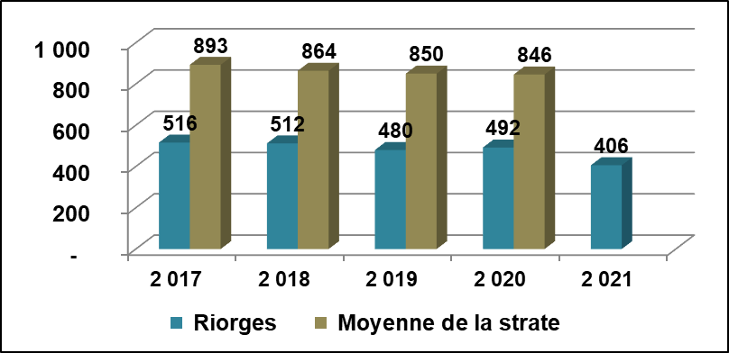
Une dette maîtrisée
Encours de la dette en euros/habitants
Pour rappel le taux maximum à ne pas dépasser est de 12 ans

Slide 8
Le budget 2022
le fonctionnement
l’investissement
quelques projets

Slide 9
Ce budget 2022 est élaboré avec :
  la reprise du résultat de 2021
  les reports de crédits d’investissement 2021
  un produit fiscal et des dotations estimées
  les subventions notifiées

Slide 10
La section de fonctionnement s’élève à
12 094 915.78€

Slide 11
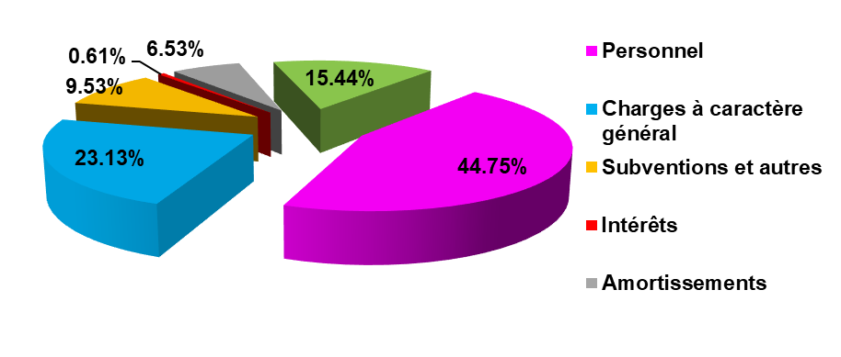
Les dépenses

Slide 12
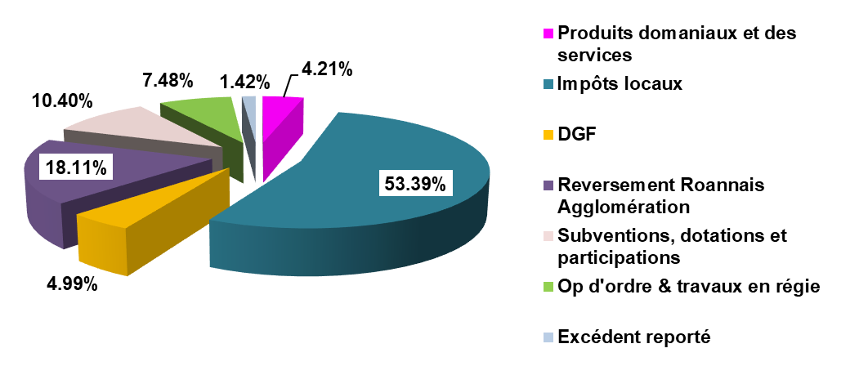
Les recettes

Slide 13
La section d’investissement

Slide 14
Les autorisations de programme

Slide 15
Les dépenses : 7 623 014€
Pour mémoire restes à réaliser 2021 : 2 264 232 €

Slide 16
Les recettes : 7 308 276€
Pour mémoire restes à réaliser 2021: 1 788 970€

Slide 17
La section d’investissement incluant les reports 2021 s’équilibre à
9 887 246€

Slide 18
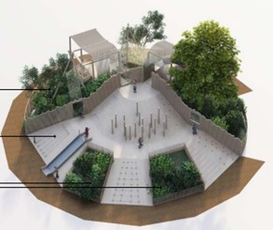
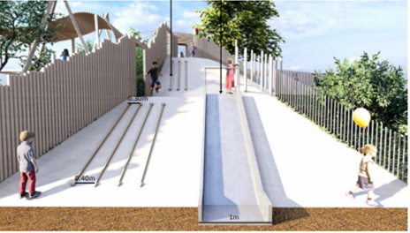
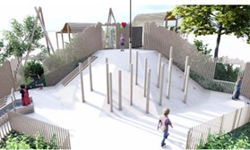
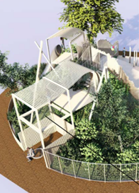
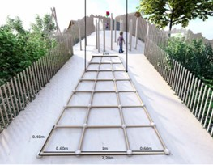
Le parc Beaulieu : 330 000€
Réaménagement de la butte des jeux

Slide 19
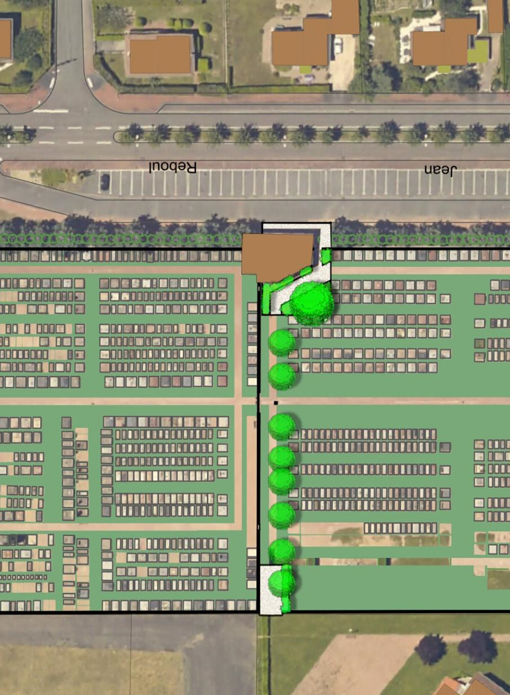
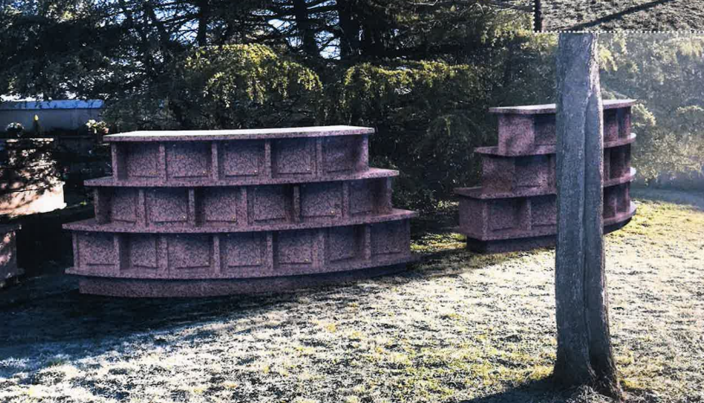
Les travaux d’aménagement paysagers : 86 300€
Aménagements du cimetière
Columbarium : 19 000€
Création d’une noue et d’un mail : 47 000€
Rénovation des aires de jeux : 20 000€

Slide 20
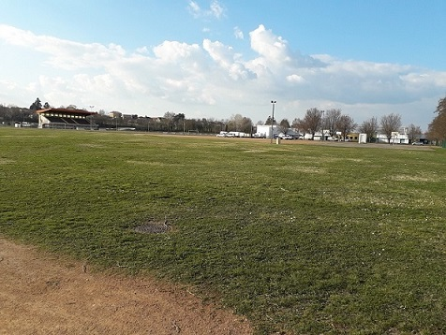
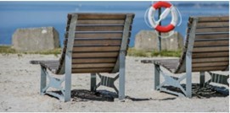
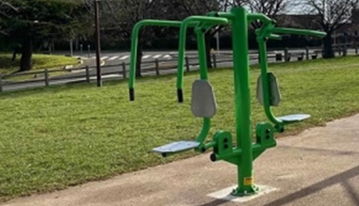
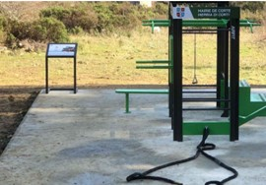
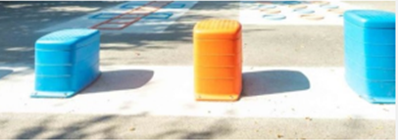
Les travaux d’aménagement du Parc Gallièni : 200 000 €
espace

Slide 21


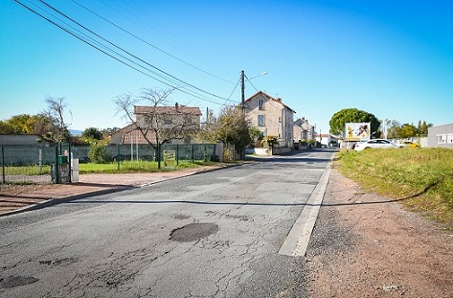
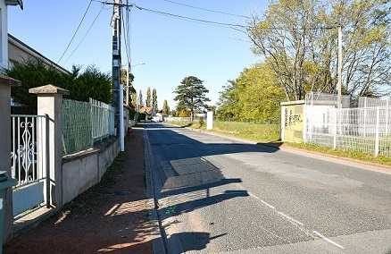
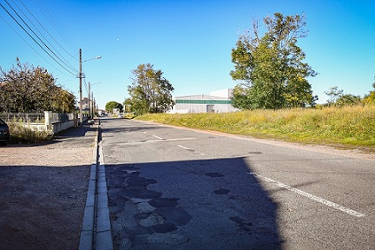
Les travaux de voirie : 310 500€
Rue Guérin
Rue Julien Vachet
L’éclairage public : 353 219€
Enfouissement des réseaux rue Pierre Semard : 330 000€

Slide 22
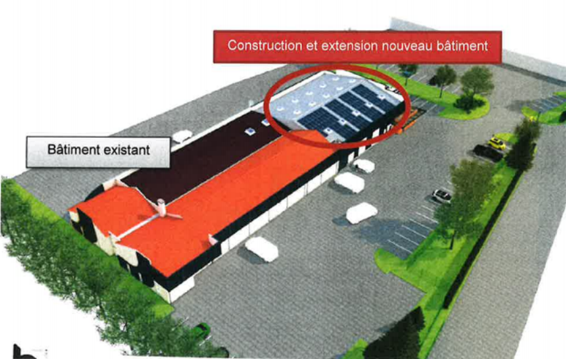
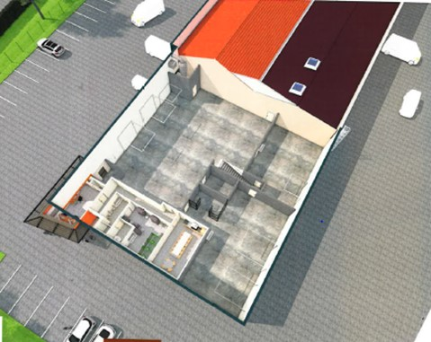
Les travaux de bâtiments
Le Centre Technique Municipal : 1 200 000 €

Slide 23
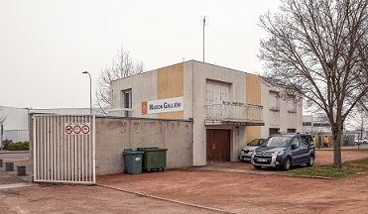
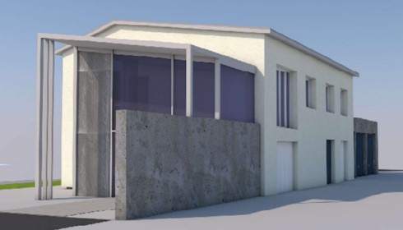
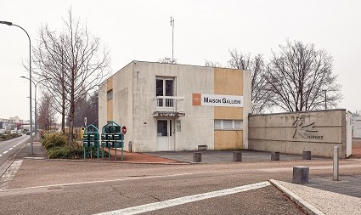
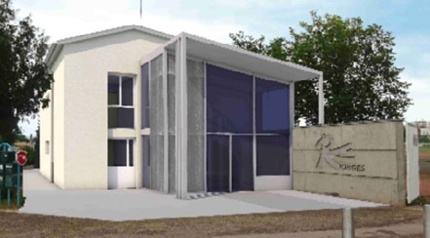
Les travaux de bâtiments
La maison Gallièni 2ème tranche : 51 000€

Slide 24
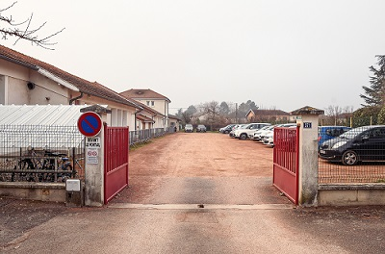
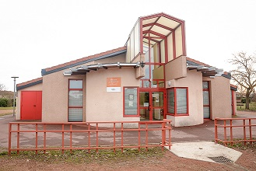
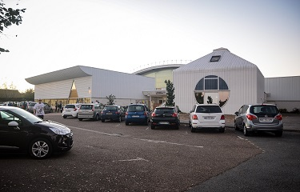
Les travaux de bâtiments
Extension des réseaux sous le parking, GS Pontet : 74 000€
Verrière de la Maison de Quartier du Pontet : 25 000€
Changement de la chaudière au Centre Sportif Léo Lagrange 70 000€

Slide 25
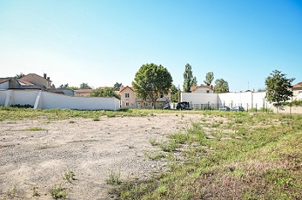
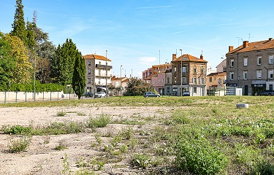
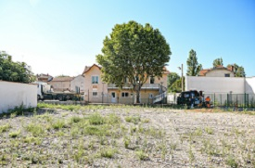
Les acquisitions foncières : 221 500€
L’aménagement urbain : 338 900 €
ZAC du triangle des Canaux : 150 000€
Dépollution : 120 000€

Slide 26

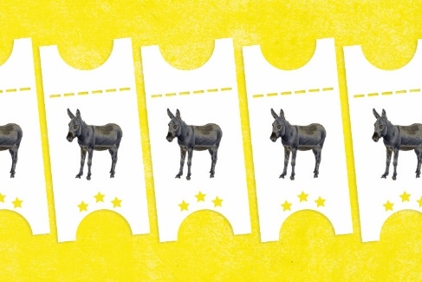
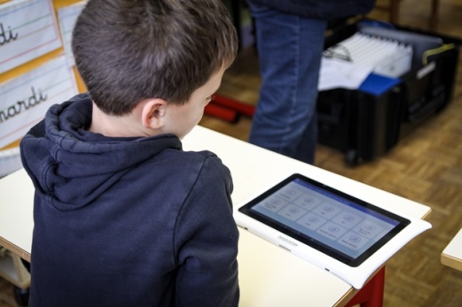
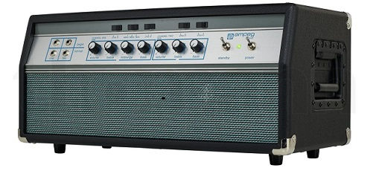
Matériel, mobilier
Matériel voirie, esp. verts, bâtiments : 15 000 €
Camion : 50 000 €
Informatique, mobiliers divers bâtiments : 109 230 €
Sports, culture, manifestations : 17 950€
Ecoles : 28 000€

Slide 27
Les ratios

Slide 28
Merci de votre attention

